Slide 1
Struct in C++

Slide 2
StRUCT
Struct in C++
เป็นชนิดข้อมูลที่ผู้ใช้สร้างขึ้น เพื่อกำหนดโครงสร้างข้อมูลในลักษณะของเรคคอร์ด (record) ภายใน struct ประกอบด้วยฟิลด์ (fields) ต่างๆ และฟังก์ชันภายใน

Slide 3
StrucT
typedef struct [ชื่อโครงสร้าง]{
//รายละเอียด
} ชื่อชนิดข้อมูล;
struct ชื่อชนิดข้อมูล{
//รายละเอียด
} [ชื่อชนิดข้อมูล];

Slide 4
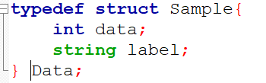
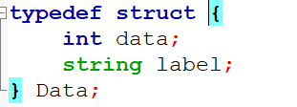
StrucT
Data v;
v.Data = 5;
v.Label =“type_I”;
array<Data, 10> ar;
ar[0].data = 90;
ar[0].label = “A”;
ar[1].data = 45;
ar[1].label = “F”;

Slide 5
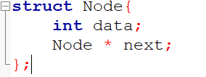
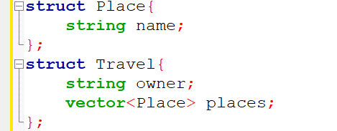
StrucT

Slide 6
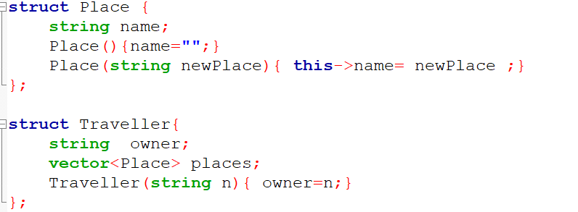
StrucT
การกำหนดค่าเริ่มต้น ให้โครงสร้างข้อมูล
ตั้งชื่อฟังก์ชันสมาชิกให้เหมือนชื่อของโครงสร้าง เช่น Place(), Place(string newPlace) เพื่อความสะดวกในการกำหนดค่าเมื่อใช้ใน STL container

Slide 7
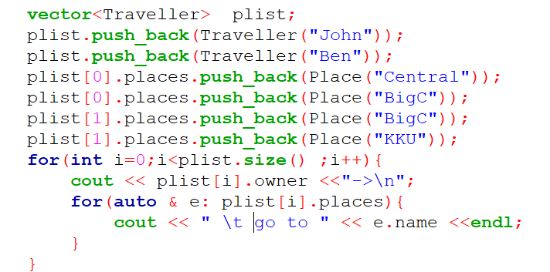
StrucT
ปัญหาคนเดินทางไปที่ไหนมาบ้าง

Slide 8
Exercise
DateTime
(1) จงเขียนโปรแกรม เพื่อบันทึกการเดินทางของ Traveller ว่าเดินไปไหนมาบ้าง เวลาเริ่มต้น เวลาสิ้นสุด (เวลาอาจเก็บเป็นข้อความก่อนก็ได้ ลองค้นหาว่าใช้ชนิดข้อมูลอะไรแทน datetime ใน C++)

